Slide 2
Tam thể lim dim
Mơ tìm cá rán
Giòn ngon giòn ngon.
Cô chú cún con
Đặt chân lên mép
Gõ nhịp gõ nhịp
Tam thể chép chép:
- Hụt mất cá ngon!
Tam thể mơ

Slide 3
Bài 58
om op

Slide 4
Khám phá

Slide 5
hòm thư
chóp nón
hòm
chóp
om
o
m
om
op
op
o
p
o
m
om
o
p
op

Slide 6
Đọc từ
ứng dụng

Slide 7
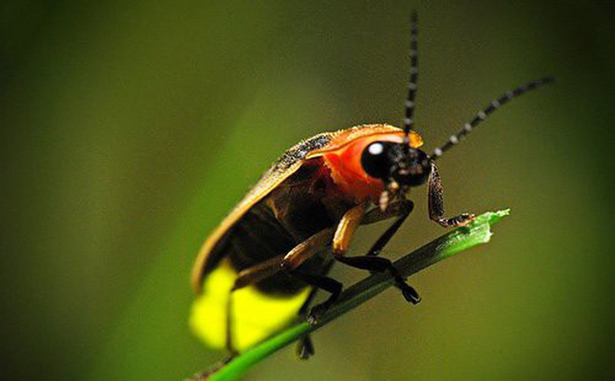
đom đóm
họp nhóm
thôn xóm
góp tiền

Slide 8
om
om
đom đóm
họp nhóm
op
om
thôn xóm
om
op
góp tiền

Slide 9
Tạo tiếng
khom
kh
om
khom
lom khom

Slide 10
Viết

Slide 11
Ψ

Slide 12
Φ

Slide 13
Viết
hī Ǉhư
chģ nŗ

Slide 14
Đọc bài
ứng dụng

Slide 16
Hòm thư
Hà đã làm gì?
Nhóm Hà có một số bạn rụt rè, nhút nhát. Các bạn ít
Khi dám đưa ra ý kiến. Hà bèn làm hòm thư để chia sẻ
góp ý. Từ đó, nhóm nhận vô số thư chia sẻ của các bạn.
om
om
op

Slide 17
Hà đã làm gì?
b. Tập bổ cam

Slide 18
Nói và nghe
Hòm thư để làm gì?

Slide 19
CHÚC CÁC EM HỌC GIỎI!

